Slide 1
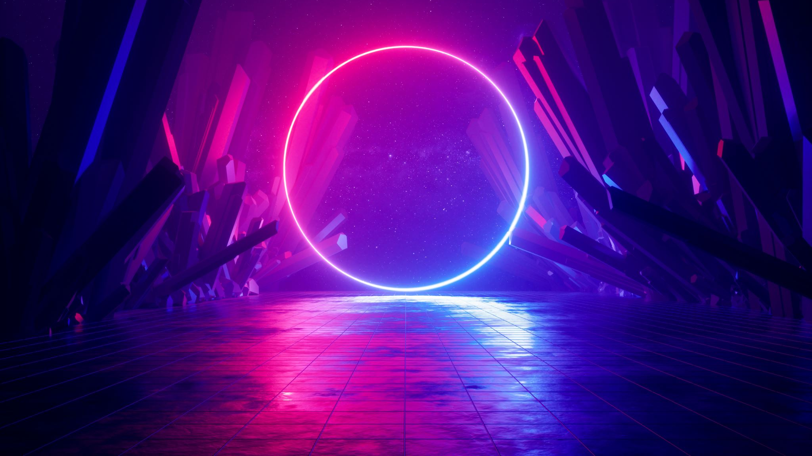
Kako energetski napitci škode zdravlju učenika?
Šimun čolaković, 6. b
14. Veljače 2023.

Slide 2
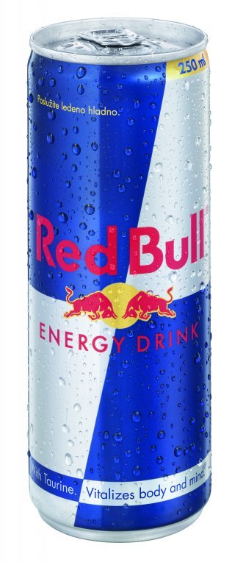
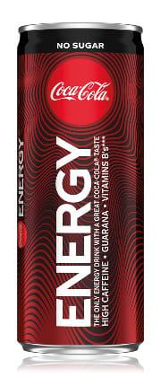
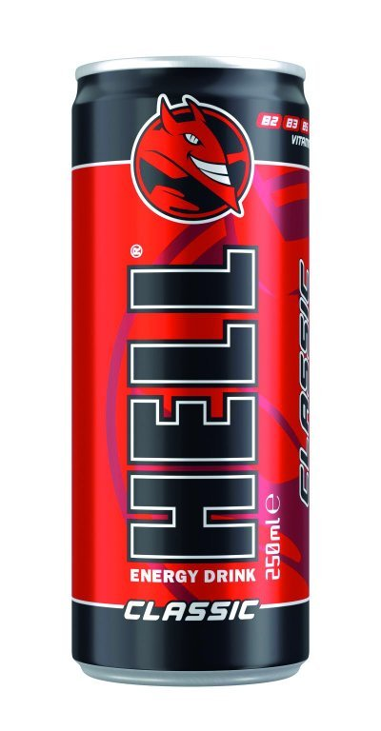
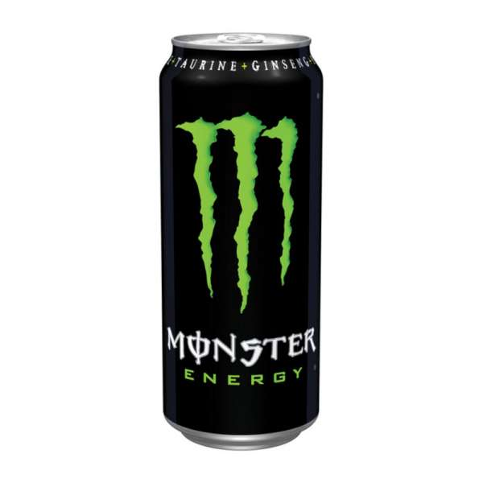
Što je to energetski napitak?
Energetsko piće ili energetski napitak je vrsta bezalkoholnog pića koje trenutno povećava količinu energije u organizmu.

Slide 3
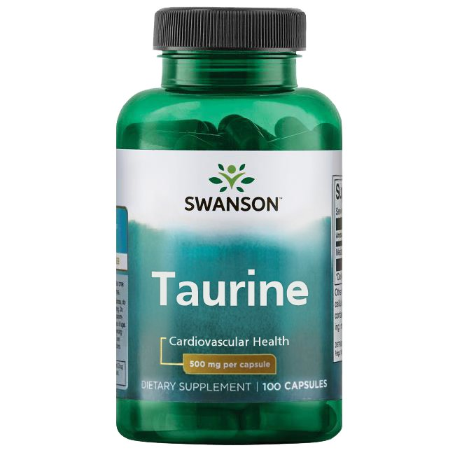
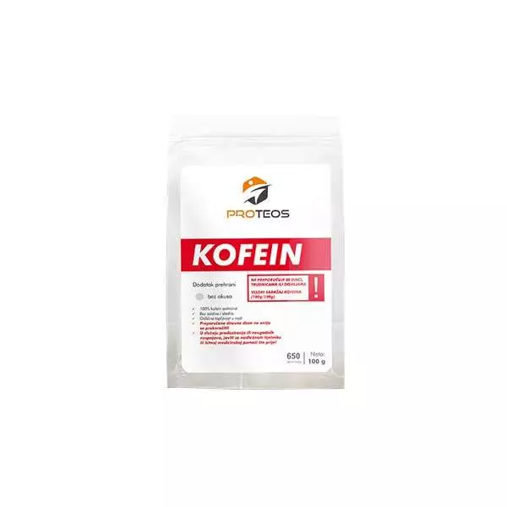
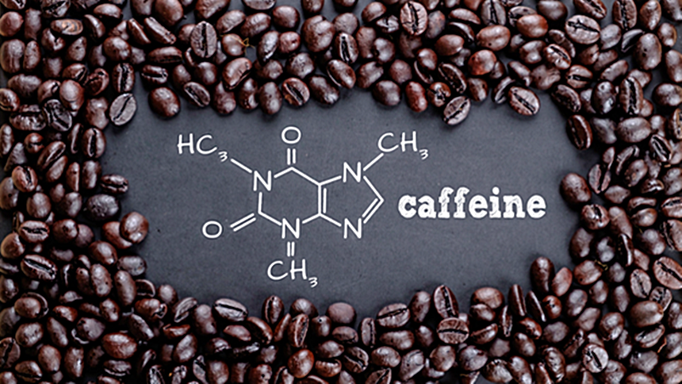
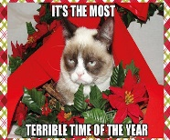
Loši sastojci u energetskim napitcima
u organizam se unose loše tvari kao što su kofein i taurin
zbog navedenih sastojaka može doći do srčanog udara
moguć je čak i smrtni ishod

Slide 4
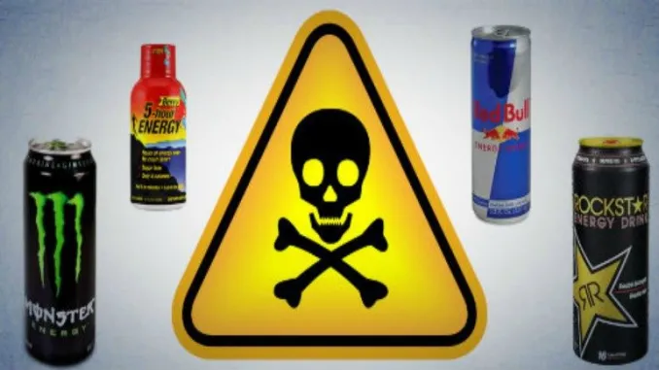
Zbog čega energetski napitci primamljuju?
Energetski napitci najviše primamljuju zbog njihovog naziva
nazivi kao što su, „Hell”, „Red Bull”, „Monster”, „Burn” privlače ljude na konzumiranje energetskih pića
Hell = pakao, Red Bull = crveni bik, Monster = čudovište, Burn = spaliti
svi nazivi napitaka su agresivni

Slide 5
Kako smanjiti konzumiranje energetskih napitaka među učenicima u školi?
izraditi i podijeliti letke (brošure) u kojima će pisati kako energetski napitci štete zdravlju ljudi
razrednici mogu na roditeljskim sastancima informirati roditelje o konzumaciji energetskih napitaka među učenicima

Slide 6
Kako učenici razvijaju ovisnost o energetskim napitcima?
mnogi ljudi opravdavaju konzumiranje energetskih napitaka smatrajući da je to samo sok, ali se varaju
učenici dijele takvo mišljenje pa često i previše konzumiraju energetske napitke

Slide 7
Kako pomoći učenicima koji se žele odviknuti od ovisnosti o energetskih napitcima?
s učenicima se može provesti individualan razgovor o štetnosti energetskih napitaka
roditelji mogu biti uključeni u cjelokupni proces

Slide 8
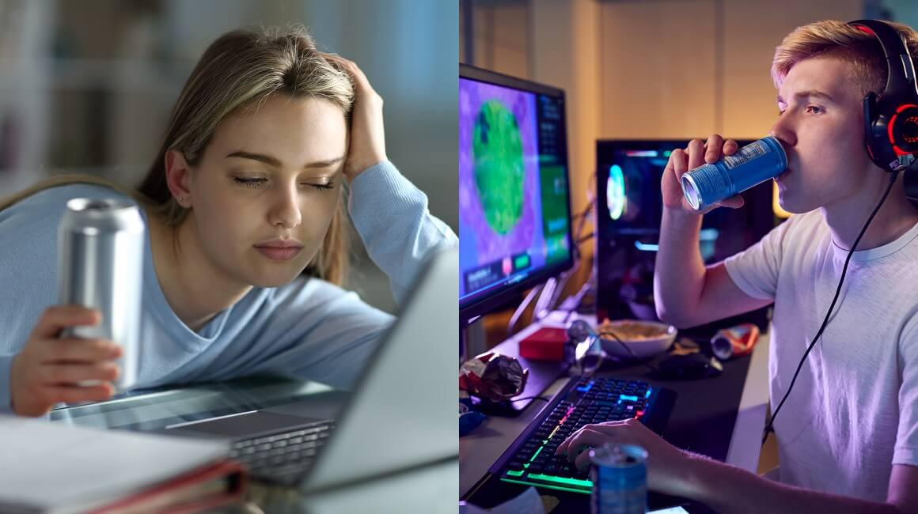
Zbog čega učenici piju energetske napitke?
Učenici piju energetske napitke jer se umore u izvršavanju školskih obveza, npr. kad pišu domaću zadaću pa im treba brza energija, a u tome im pomaže limenka energetskog napitka

Slide 9
Šta smo mi sve naučili iz ove prezentacije?
u ovoj smo prezentaciji naučili:
kakvi sve energetski napitci postoje
loše tvari u energetskim napitcima
zbog čega energetska pića primamljuju
kako smanjiti konzumaciju energetskih napitaka
kako učenici razvijaju ovisnost
kako spriječiti ovisnost o energetskim napitcima

Slide 10
Zaključak
Zaključak ove prezentacije je da energetska pića nisu bezazlena i mogu biti štetna za učenike.

